Slide 1
第13章 软件项目管理
13.1 估算软件规模
13.2 工作量估算
13.3 进度计划
13.4 人员组织
13.5 质量保证
13.6 软件配置管理
13.7 能力成熟度模型（自学）

Slide 2
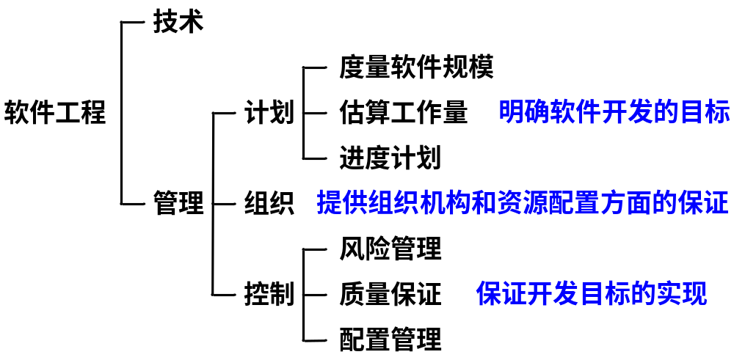
所谓管理就是通过计划、组织和控制等一系列活动，合理地配置和使用各种资源，以达到既定目标的过程。

Slide 3
软件项目管理先于任何技术活动之前开始，并且贯穿于软件的整个生命周期之中。
软件项目管理过程从一组项目计划活动开始，而制定计划的基础是工作量估算和完成期限估算。

Slide 4
第13章 软件项目管理
13.1 估算软件规模
13.2 工作量估算
13.3 进度计划
13.4 人员组织
13.5 质量保证
13.6 软件配置管理
13.7 能力成熟度模型（自学）

Slide 5
为了估算项目的工作量和完成期限，首先需要估算软件的规模。
代码行技术是比较简单的定量估算软件规模的方法。

Slide 6
13.1.1 代码行技术
依据以往开发类似产品的经验和历史数据，估计实现一个功能所需要的源程序行数。
当有以往开发类似产品的历史数据可供参考时，估计出的数值还是比较准确的。把实现每个功能所需要的源程序行数累加起来，就可得到实现整个软件所需要的源程序行数。

Slide 7
13.1.2 功能点技术
功能点技术依据对软件信息域特性和软件复杂性的评估结果，估算软件规模。
这种方法用功能点(FP)为单位度量软件规模。

Slide 8
1. 信息域特性
功能点技术定义了信息域的5个特性：
输入项数(Inp)：用户向软件输入的项数，这些输入给软件提供面向应用的数据。
输出项数(Out)：软件向用户输出的项数，它们向用户提供面向应用的信息，

Slide 9
1. 信息域特性
查询数(Inq)：查询即是一次联机输入，它导致软件以联机输出方式产生某种即时响应。
主文件数(Maf)：逻辑主文件的数目。
外部接口数(Inf)：机器可读的全部接口的数量，用这些接口把信息传送给另一个系统。

Slide 10
第13章 软件项目管理
13.1 估算软件规模
13.2 工作量估算
13.3 进度计划
13.4 人员组织
13.5 质量保证
13.6 软件配置管理
13.7 能力成熟度模型（自学）

Slide 11
13.2 工作量估算
软件估算模型使用由经验导出的公式来预测软件开发工作量，工作量是软件规模(KLOC或FP)的函数，工作量的单位通常是人月(pm)。

Slide 12
13.2.1 静态单变量模型
总体结构形式如下：
E = A + B × (ev) C
其中，A、B和C是由经验数据导出的常数，
E是以人月为单位的工作量，
ev是估算变量（KLOC或FP）。

Slide 13
13.2.2 动态多变量模型
也称为软件方程式
模型把工作量看作是软件规模和开发时间这两个变量的函数
动态多变量估算模型的形式如下：
E=(LOC×B^{0.333}/P)³×(1/t)⁴
其中，E 是以人月或人年为单位的工作量；t 是以月或年为单位的项目持续时间；B 是特殊技术因子

Slide 14
  P是生产率参数，
  开发实时嵌入式软件时，P的典型值为2000；开发电信系统和系统软件时，P=10000；对于商业应用系统来说，P=28000。可以从历史数据导出适用于当前项目的生产率参数值。

Slide 15
13.2.3 COCOMO2模型
COCOMO是构造性成本模型（constructive cost model)
1981年Boehm在《软件工程经济学》中首次提出了COCOMO模型。
1997年Boehm等人提出COCOMO2模型

Slide 16
COCOMO2给出3个层次的软件开发工作量估算模型，对软件细节考虑的详尽程度逐级增加
3个层次的估算模型分别是：
  应用系统组成模型，用于估算构建原型的工作量
  早期设计模型，适用于体系结构设计阶段
  后体系结构模型，适用于完成体系结构设计之后的软件开发阶段

Slide 17
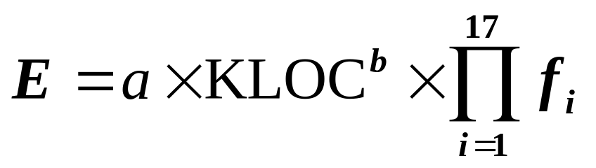
该模型把软件开发工作量表示成代码行数（KLOC）的非线性函数：
其中，
  E是开发工作量（以人月为单位），a是模型系数，
  KLOC是估计的源代码行数，b是模型指数，f_{i} (i=1~17)是成本因素

Slide 18
第13章 软件项目管理
13.1 估算软件规模
13.2 工作量估算
13.3 进度计划
13.4 人员组织
13.5 质量保证
13.6 软件配置管理
13.7 能力成熟度模型（自学）

Slide 19
13.3 进度计划
软件项目的进度安排
  把工作量分配给特定的软件工程任务，并规定完成各项任务的起止日期，将估算出的项目工作量分布于计划好的项目持续期内。
进度计划将随着时间的流逝而不断演化。

Slide 20
13.3.1 估算开发时间
模型估算开发时间的方程：
COCOMO2模型
T=3.0E^{0.33+0.2×(b-1.01)}
其中，E是开发工作量（以人月为单位），T是开发时间（以月为单位）。

Slide 21
13.3.1 估算开发时间
Brooks规律：向一个已经延期的项目增加人力，只会使得它更加延期。
存在一个最佳的项目组规模P_{opt}，这个规模的项目组其总生产率最高。项目组的最佳规模是5.5人，即P_{opt}=5.5。

Slide 22
13.3.2 Gantt图
是历史悠久、应用广泛的制定进度计划的工具。
例子：旧木板房刷漆工程(15名工人，工具各5把)
表
13.5
各道工序估计需用的时间
(
小时
)
工序
刮旧漆
刷新漆
清理
墙壁
1
或
3
2
3
1
2
或
4
4
6
2

Slide 23
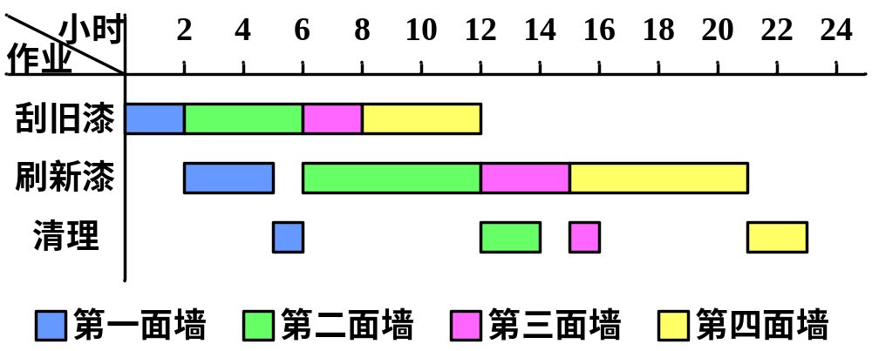

Slide 24
Gantt图的主要优点：
Gantt图能很形象地描绘任务分解情况，以及每个子任务(作业)的开始和结束时间。
具有直观简明和容易掌握、容易绘制的优点。

Slide 25
Gantt图的3个主要缺点：
不能显式地描绘各项作业彼此间的依赖关系；
进度计划的关键部分不明确，难于判定哪些部分应当是主攻和主控的对象；
计划中有潜力的部分及潜力的大小不明确，往往造成潜力的浪费。

Slide 26
13.3.3 工程网络
能描绘任务分解情况以及每项作业的开始时间和结束时间。
它能显式地描绘各个作业彼此间的依赖关系。

Slide 27
符号：
：表示作业，持续一定时间。
：表示事件，作业的开始或结束时刻。
：虚拟作业，事实上并不存在的作业，表示依赖关系。

Slide 28
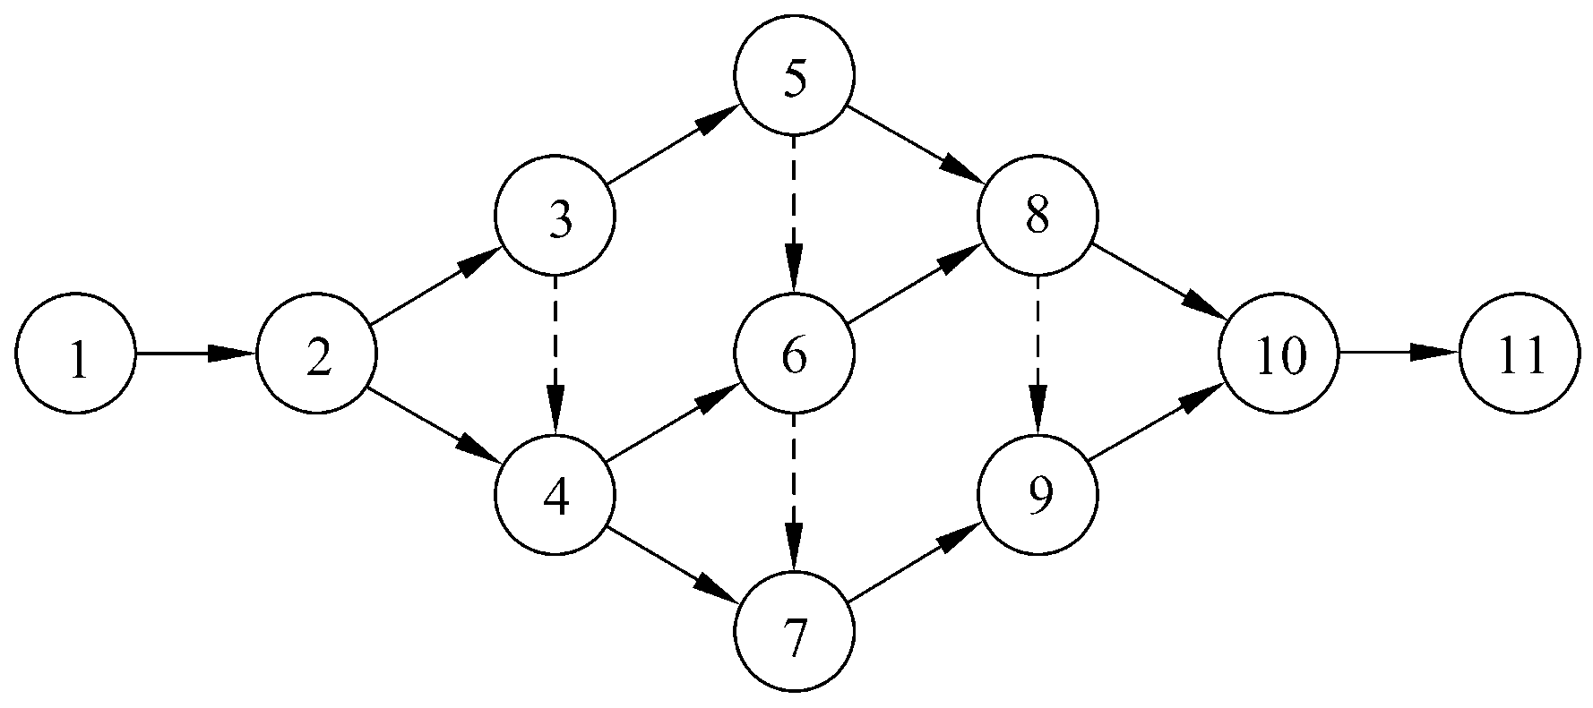
旧木板房刷漆工程的工程网络

Slide 29
13.3.4 估算工程进度
最早时刻EET
  该事件可以发生的最早时间
最迟时刻LET
  在不影响竣工时间的前提下，该事件最晚可以发生的时刻
机动时间
  实际开始时间可以比预定时间晚一些，或者实际持续时间可以比预定的持续时间长一些，而并不影响工程的结束时间

Slide 30
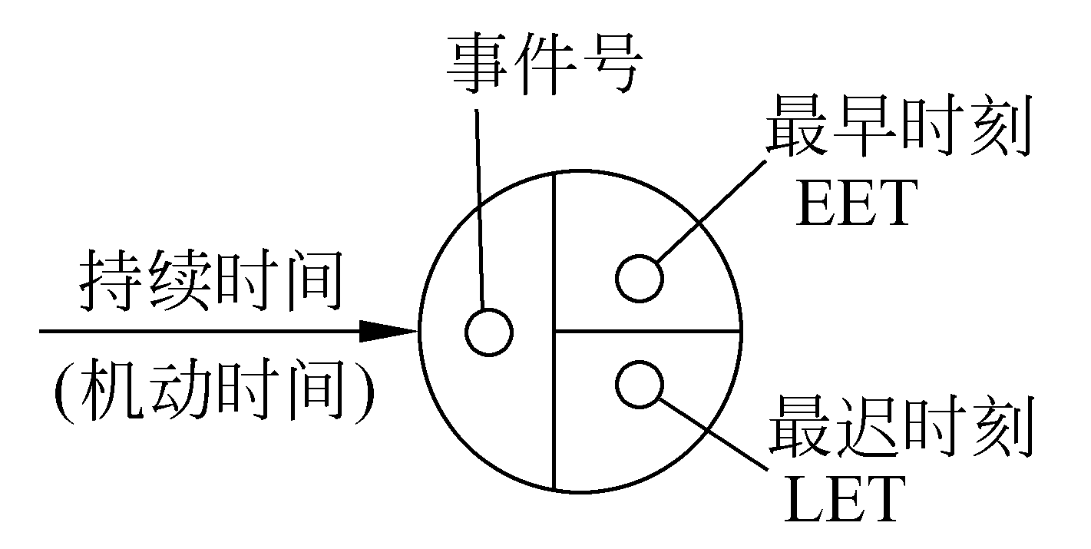

Slide 31
13.3.6 关键路径
最早时刻和最迟时刻相同的事件(机动时间为0的作业)定义了关键路径，在图中关键路径用粗线箭头表示。
关键路径上的事件(关键事件)必须准时发生，组成关键路径的作业(关键作业)的实际持续时间不能超过估计的持续时间，否则工程就不能准时结束。

Slide 32
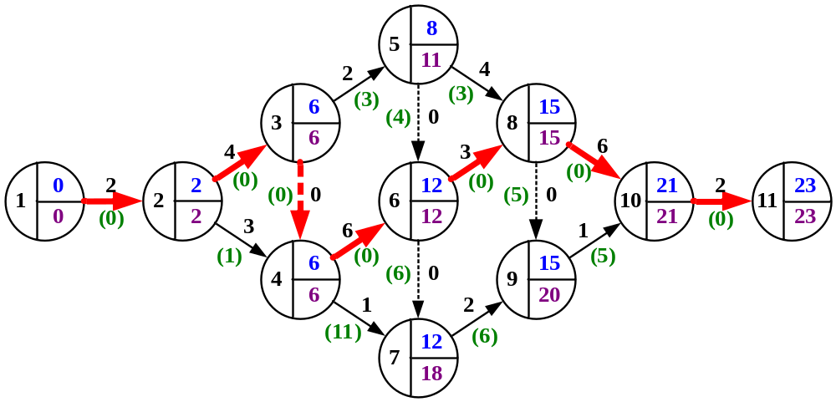

Slide 33
第13章 软件项目管理
13.1 估算软件规模
13.2 工作量估算
13.3 进度计划
13.4 人员组织
13.5 质量保证
13.6 软件配置管理
13.7 能力成熟度模型（自学）

Slide 34
13.4 人员组织
管理者应该合理地组织项目组，使项目组有较高生产率，能够按预定的进度计划完成所承担的工作。
每个管理者的目标都是建立有凝聚力的项目组。

Slide 35
13.4.1 民主制程序员组
民主制程序员组的一个重要特点是，小组成员完全平等，享有充分民主，通过协商做出技术决策。
因此，小组成员之间的通信是平行的，如果小组内有n个成员，则可能的通信信道共有n(n-1)/2条。

Slide 36
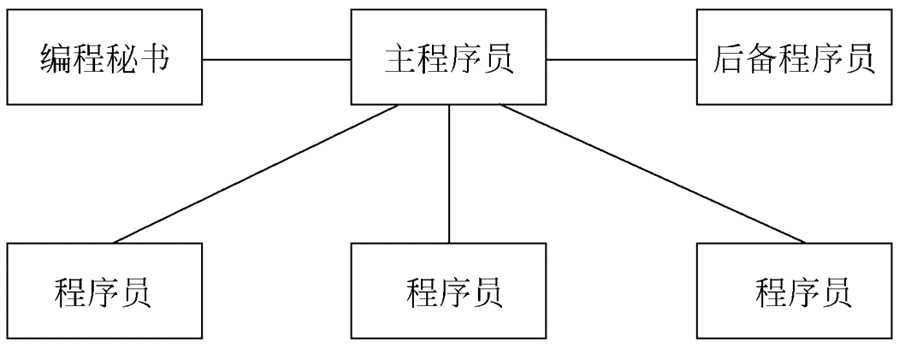
13.4.2 主程序员组!不切实际
主程序员组的两个重要特性：
专业化。
层次性。主程序员指挥成员工作并全面负责。

Slide 37
13.4.3 现代程序员组
实际的“主程序员”应该由两个人共同担任：
一个技术负责人，负责小组的技术活动，参与全部代码审查工作，因为他要对代码的各方面质量负责；
一个行政负责人，负责所有非技术性事务的管理决策，不可以参与代码审查工作，因为他的职责是对程序员的业绩进行评价。

Slide 38
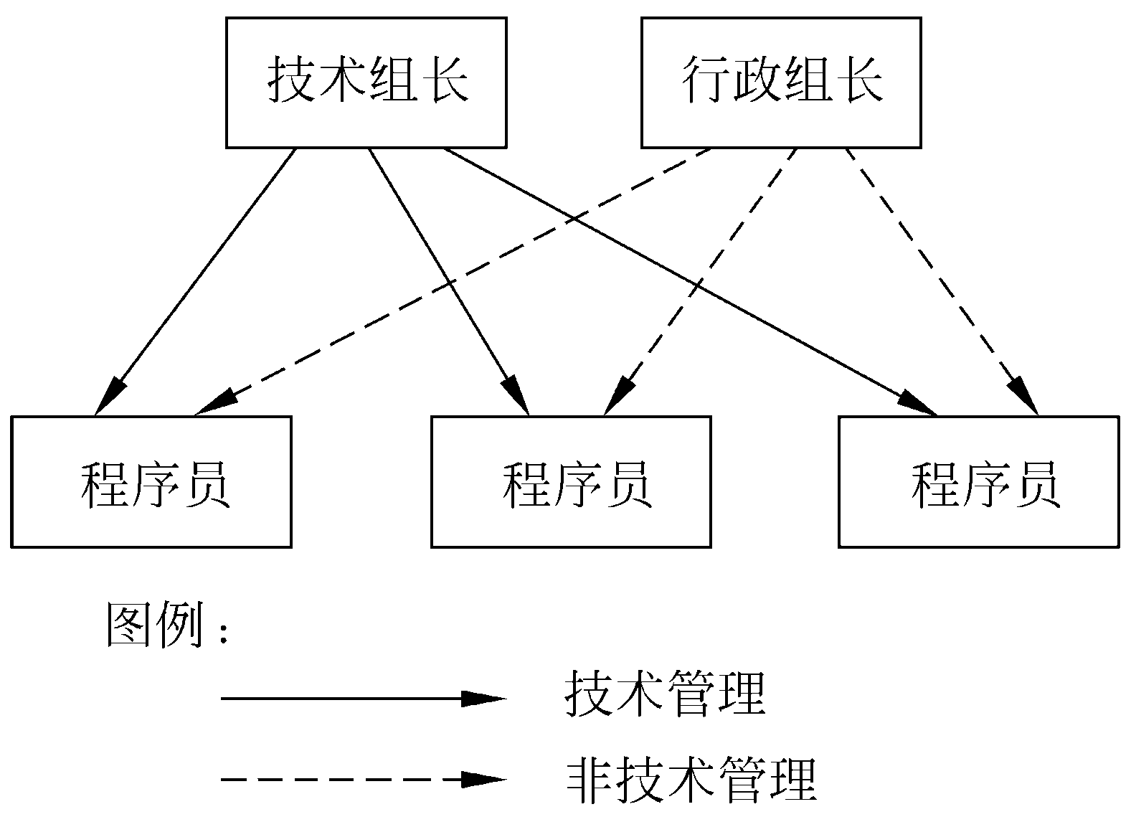

Slide 39
第13章 软件项目管理
13.1 估算软件规模
13.2 工作量估算
13.3 进度计划
13.4 人员组织
13.5 质量保证
13.6 软件配置管理
13.7 能力成熟度模型（自学）

Slide 40
13.5.1 软件质量
概括地说，软件质量就是“软件与明确地和隐含地定义的需求相一致的程度”。
  软件质量是软件与下面2点相一致的程度：
    明确地叙述的功能和性能需求，文档中明确描述的开发标准
    任何专业开发的软件产品都应该具有的隐含特征

Slide 41
13.5.2 软件质量保证措施SQA
基于非执行的测试（复审或评审），主要用来保证在编码之前各阶段产生的文档的质量；
基于执行的测试（软件测试），需要在程序编写出来之后进行，它是保证软件质量的最后一道防线；
程序正确性证明，使用数学方法严格验证程序是否与对它的说明完全一致。

Slide 42
第13章 软件项目管理
13.1 估算软件规模
13.2 工作量估算
13.3 进度计划
13.4 人员组织
13.5 质量保证
13.6 软件配置管理
13.7 能力成熟度模型（自学）

Slide 43
13.6 软件配置管理
是在软件的整个生命期内管理变化的一组活动。
活动用来：①标识变化；②控制变化；③确保适当地实现了变化；④向需要知道这类信息的人报告变化。
软件配置管理的目标是，使变化更正确且更容易被适应，在必须变化时减少所需花费的工作量。

Slide 44
13.6.1 软件配置---1. 软件配置项
软件过程的输出信息可以分为3类：
  计算机程序（源代码和可执行程序）；
  描述计算机程序的文档（供技术人员或用户使用）；
  数据（程序内包含的或在程序外的）。
这些项组成了在软件过程中产生的全部信息，我们把它们统称为软件配置，而这些项就是软件配置项。

Slide 45
13.6.1 软件配置---2. 基线
基线有助于我们在不严重妨碍合理变化的前提下控制变化。
IEEE基线定义：已经通过了正式复审的规格说明或中间产品，可作为进一步开发的基础，且只有通过正式的变化控制过程才能改变它。
简言之，基线就是通过了正式复审的软件配置项。

Slide 46
13.6.2 软件配置管理过程
软件配置管理主要有5项任务：
1. 标识软件配置中的对象
  基本对象、聚集对象
2. 版本控制
  联合使用规程和工具，以管理在软件工程过程中所创建的配置对象的不同版本。
3. 变化控制
4. 配置审计
5. 状态报告

